Slide 1
Teorema Rangkaian

Slide 2

Superposisi
Teorema Superposisi :
Besar Tegangan (atau Arus yang mengalir) pada suatu elemen
Di dalam rangkaian linier merupakan jumlah dari tegangan
(atau Arus yang mengalir) pada elemen tersebut yang disebabkan oleh setiap sumber bebas yang
beraksi/bekerja sendiri-sendiri.

Slide 3
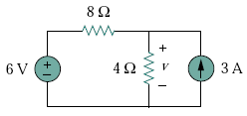
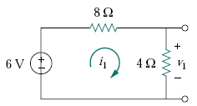
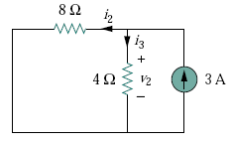
Contoh
Tentukan v dengan menggunakan
Teorema Superposisi !
Short
Circuit
Open
Circuit

Slide 4
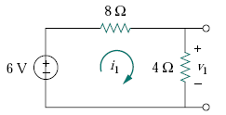

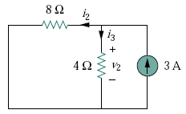



Contoh

Slide 5
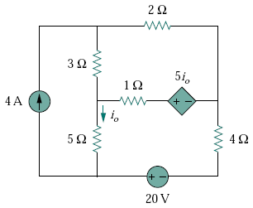

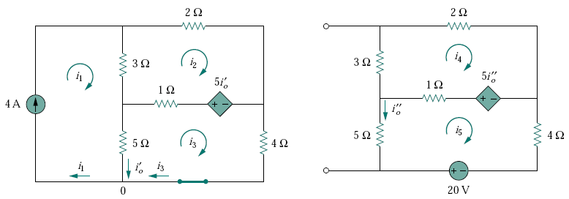
Contoh
Tentukan i₀ dengan Superposisi !

Slide 6
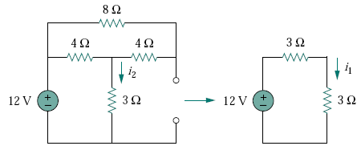
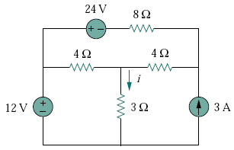
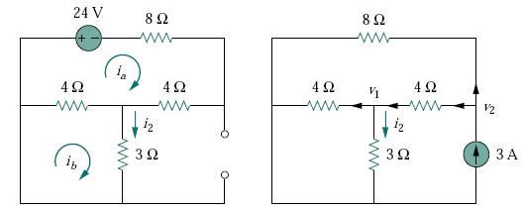
Contoh

Slide 7
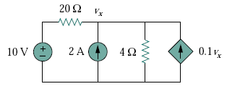
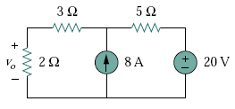
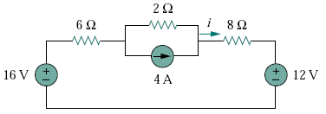
Latihan !
1
2
3

Slide 8



Transformasi Sumber

Slide 9

Transformasi Sumber
Transformation of dependent sources.

Slide 10
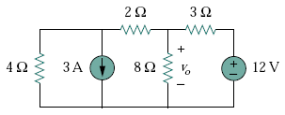


Contoh
Tentukan v₀ dengan
Transformasi sumber !

Slide 11
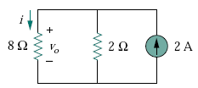
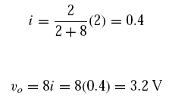
Contoh

Slide 12
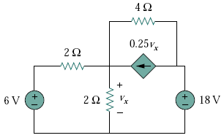
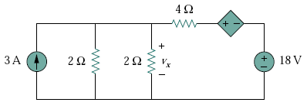

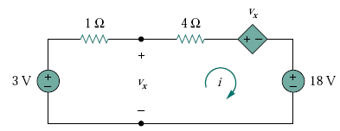

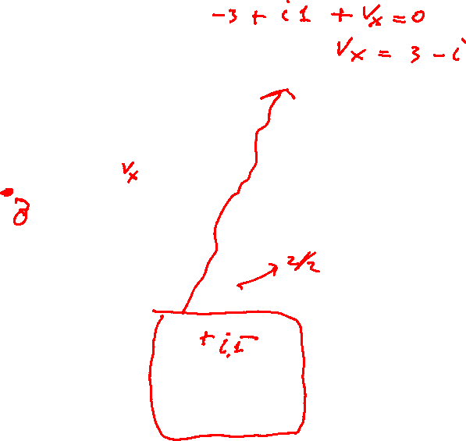
Contoh

Slide 13

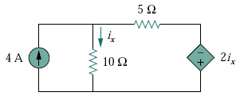
Latihan !
1
2

Slide 14

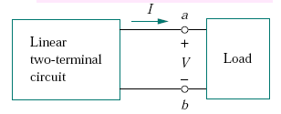
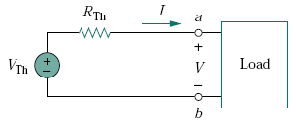
Rangkaian Thevenin

Slide 15

Rangkaian Thevenin

Slide 16
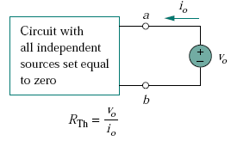
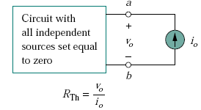
Rangkaian Thevenin

Slide 17
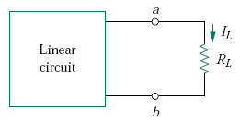
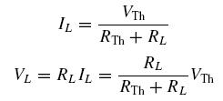
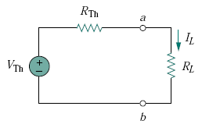
Rangkaian Thevenin

Slide 18
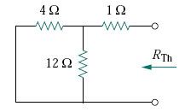
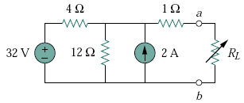






Rangkaian Thevenin

Slide 19
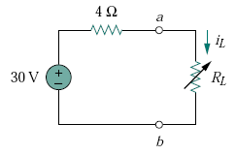
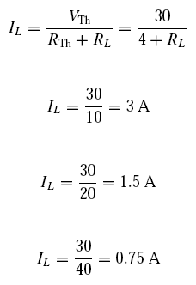
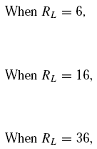
Rangkaian Thevenin

Slide 20
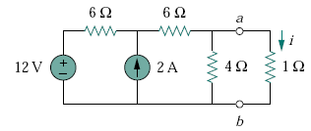
Latihan !
Tentukan R. Ekivalen Thevenin & I !

